Slide 1


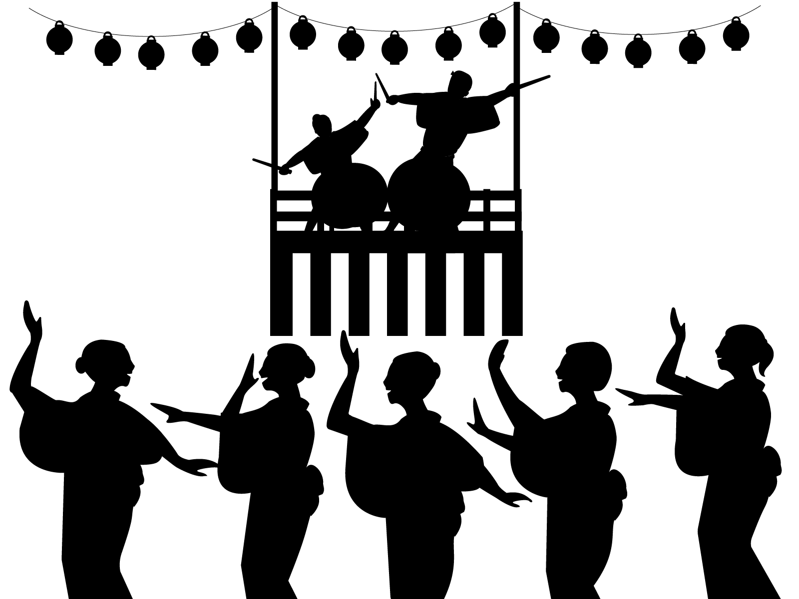
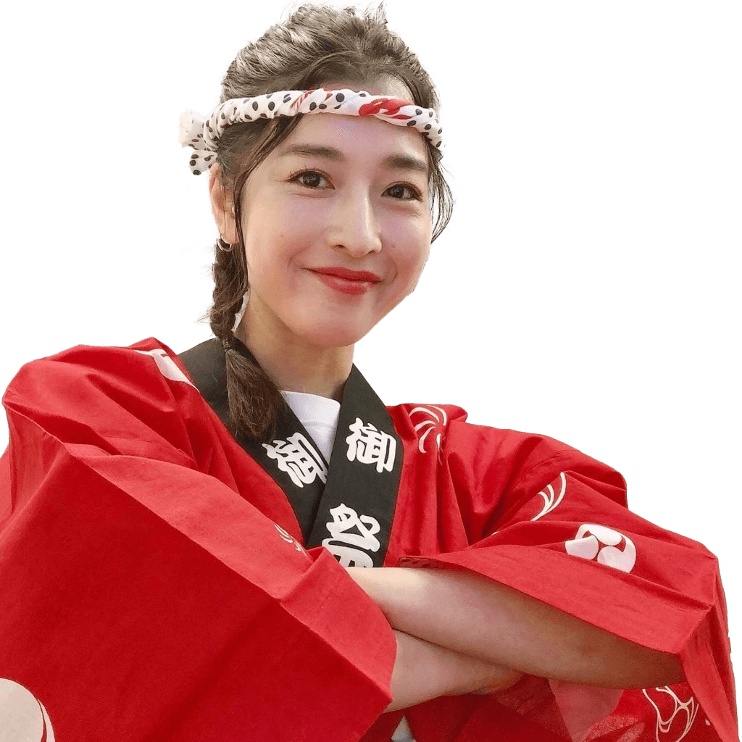


開催日時
2026年8月3日(月)
午後2時～午後3時

